Slide 1
PRODUCT
Из чего состоит продукт
Одна платформа — N проектов · 1 проект = 1 конфиг
⚙
Staff Admin
БД и серверная часть
Управление проектами и доступами
UI
Администратор заходит в веб-админку: создаёт проект сбора под конкретную задачу, привязывает Git-репозитории (там версионируются config.json и артефакты админки), настраивает доступ — какие пользователи видят какие проекты.
Создание конфига и отрисовка пактов
Проект × N Git repo
Под каждый проект создается свой гит репозеторий в котором хранится конфиг проекта и визуализаций данных
Client Admin
Отдельная роль в интерфейсе доступен только просмотр проектов к которым есть доступ
👁
Client Admin
Django + хранилище
Серверная часть проекта взаимодействие по средствам API, БД под каждый проект для храненя пакетов и медиа файлов загруженных из приложения
Заказчик · просмотр данных
Staff Admin
Полные права, возможность просмотра и редактирования всех проектов, а также создание новых
Аналитик или заказчик открывает Client Admin: видит принятые пакеты по своим проектам, фильтрует по полям формы, просматривает медиа и визуализации пайплайнов поверх данных.
📱
Flutter App
Сборщик · полевой сбор
Синхронизация пакетов
Загрузка пакетов
Сборщик логинится в мобильном приложении, получает актуальный конфиг с сервера, проходит сценарий офлайн, формирует пакет и отправляет на сервер при появлении сети.
Мобильное приложение
Flutter App
Сбор данных через мобильное приложение, приложение умеет рендерить и отрисовывать собранные проекты в админке
☁
Django + storage
Платформа · единый бэкенд
Связывает все части: API для приложения и админок, хранение пакетов и медиа, синхронизация конфигов из Git, привязка данных к проектам.
Data Collector · Epoch8
03 / 9

Slide 2
FLOW
Путь данных
Два пути: жизненный цикл конфига и жизненный цикл пакета данных
Конфиг (config.json + viz.json в Git)
① Настройка в Staff Admin
fields · flow · Git
② Синк в приложение
тот же сценарий в МП
③ Визуализации в админке
viz.json → UI просмотра
Пакет данных (результат сбора)
① Сбор в приложении
сборщик по flow
② Upload на сервер
поля + фото + манифест
③ Просмотр в админке
фильтры · workspace
Конфиг описывает сценарий (fields + flow + viz) · пакет — результат прохождения сценария сборщиком
Data Collector · Epoch8
04 / 9

Slide 3
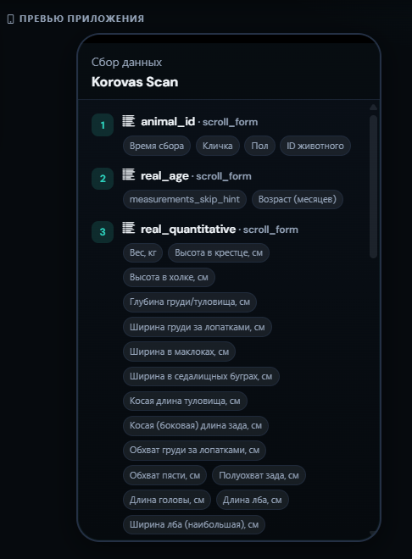
CONFIG
Конфиг = сценарий без кода
JSON в Git — без релиза приложения
Конфиг проекта — это JSON файл в Git-репозитории проекта
fields — описание полей: текст, фото, дата, выбор из списка…
Один набор fields = один экран формы в мобильном приложении
flow — порядок экранов: сценарий сбора = последовательность fields
Конфиг визуализации это JSON файл который определяет как показывать пакет и визуализации в админке
Новый сценарий = правка или новый JSON в Git, а не релиз приложения
Data Collector · Epoch8
05 / 9

Slide 4
1
STEP 01
Админ настраивает проект
SCREENSHOT
проекты · JSON-редактор · пользователи
Создаёт проект и привязывает Git
Редактирует config.json: fields + flow
Назначает сборщиков на проект
Сохраняет → commit + push
Data Collector · Epoch8
06 / 9

Slide 5
2
STEP 02
Конфиг в приложении
SCREENSHOT
список проектов · форма · камера
Сборщик логинится и видит свои проекты
Приложение скачивает config с сервера
Кэширует локально — работает офлайн
Заполняет данные формы и подтверждает формирование пакета
Data Collector · Epoch8
07 / 9

Slide 6
3
STEP 03
Просмотр принятых пакетов
SCREENSHOT
admin-packages.gif
Админка: список → фильтр → workspace пакета
Список всех принятых пакетов по проектам
Фильтры: проект, статус, поиск по полям
данные · медиа · визуализации · история правок
UI строится из тех же полей в конфиге
Data Collector · Epoch8
08 / 9

Slide 7
Data Collector в одном предложении
Админ описывает сценарий в JSON → приложение проводит сборщика по шагам → пакет с медиа попадает в админку → команда видит данные без ручной склейки.
09 / 9

